Slide 1

一、直和的定义
二、直和的判定
三、多个子空间的直和

Slide 2



引入
设 为线性空间V的两个子空间，
由维数公式
有两种情形：
此时
即， 必含非零向量.

Slide 3


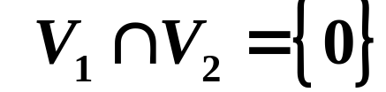
此时
不含非零向量，即
情形2）是子空间的和的一种特殊情况
直和

Slide 4





一、直和的定义
设 为线性空间V的两个子空间，若和
中每个向量 的分解式
是唯一的，和 就称为直和，记作
注:
① 分解式 唯一的，意即
若有
则

Slide 5
② 分解式唯一的不是在任意两个子空间的和中
都成立.
例如，R³的子空间
这里，
在和 中，向量的分解式不唯一，如
所以和 不是直和.

Slide 6




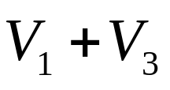
而在和 中，向量 (2,2,2) 的分解式是唯一的，
事实上，对
都只有唯一分解式：
故 是直和.

Slide 7






二、直和的判定
1、(定理8) 和 是直和的充要条件是零向量
分解式唯一，即若
则必有
证：必要性.
是直和,
的分解式唯一.
而0有分解式

Slide 8







充分性.
设 ，它有两个分解式
于是
其中
由零向量分解成唯一，且
有
即
的分解式唯一.
故 是直和.

Slide 9
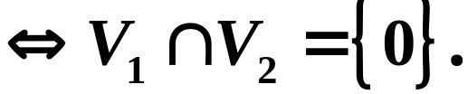

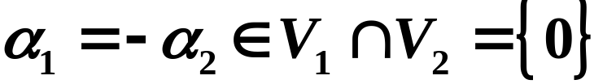




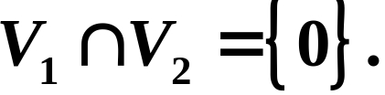
2、和 是直和
证：“ ” 若
则有
即
是直和.
“ ” 任取
于是零向量可表成
由于 是直和，零向量分解式唯一，
故

Slide 10



3、和 是直和
证：由维数公式
有，
是直和.
（由2、得之）

Slide 11
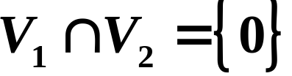

总之，设 为线性空间V的子空间，则下面
四个条件等价:
1） 是直和
2）零向量分解式唯一
3）
4）
4、(定理10) 设U是线性空间V的一个子空间，
则必存在一个子空间W，使
称这样的W为U的一个余子空间.

Slide 12



证：取U的一组基
把它扩充为V的一组基
则
注意：
余子空间 一般不是唯一的(除非U是平凡子空间).
如，在R³中，设
则
但

Slide 13



5、设 分别是线性子空间
的一组基，则
是直和
线性无关.
证：由题设，
若 线性无关，
则它是 的一组基.
从而有

Slide 14

是直和.
反之,若 直和，则
从而 的秩为r＋s .
所以 线性无关.

Slide 15

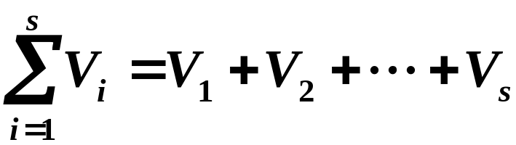

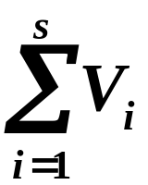

三、推广 多个子空间的直和
1、定义
都是线性空间V的子空间，若和
中每个向量 的分解式
是唯一的，则和 就称为直和，记作

Slide 16
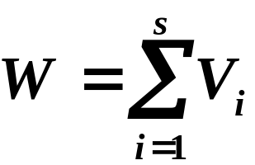


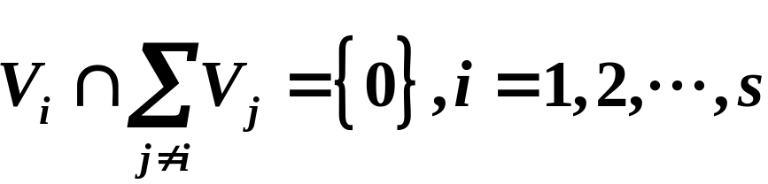
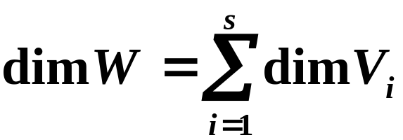
2、判定
设 都是线性空间V的子空间，则下面
四个条件等价:
1） 是直和
2）零向量分解式唯一，即
3）
4）

Slide 17
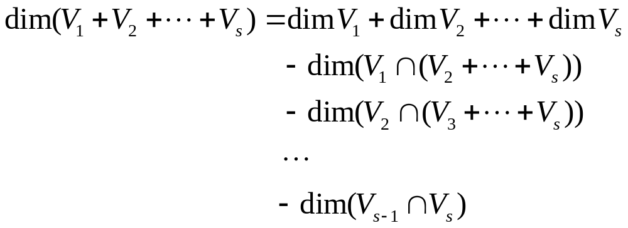
3、维数公式的推广

Slide 18


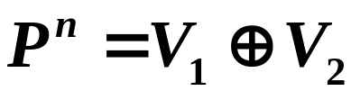
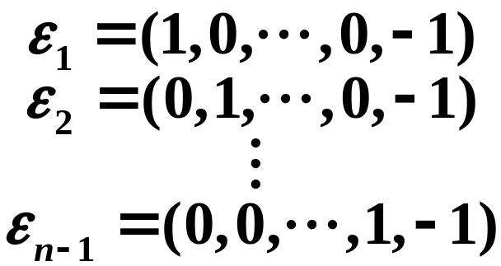
例1 设V₁ 、V₂分别是齐次线性方程组① 与②的
解空间：
①
②
证明:
证：解齐次线性方程组①，得其一个基础解系

Slide 19

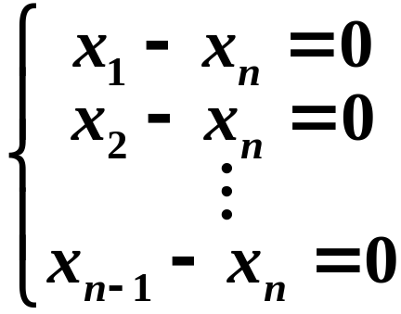



再解齐次线性方程组②.
由
即
得②的一个基础解系
考虑向量组

Slide 20
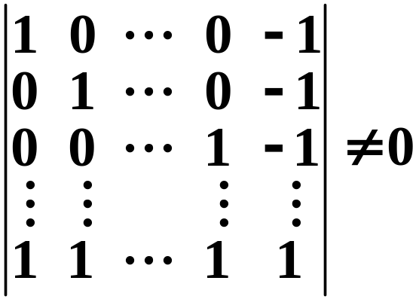


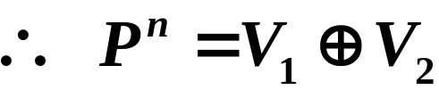
由于
线性无关，即它为P^{n}的一组基.
又

Slide 21
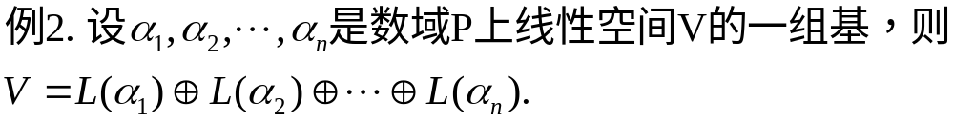

Slide 22
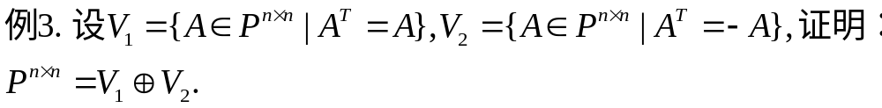

Slide 23
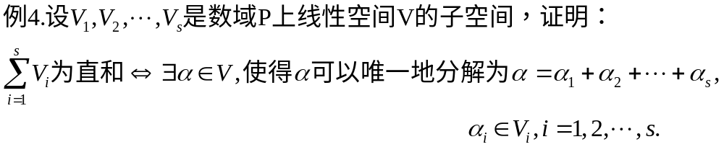

Slide 24
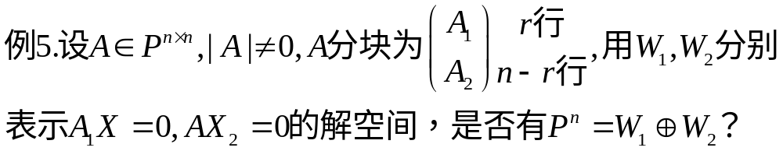

Slide 25
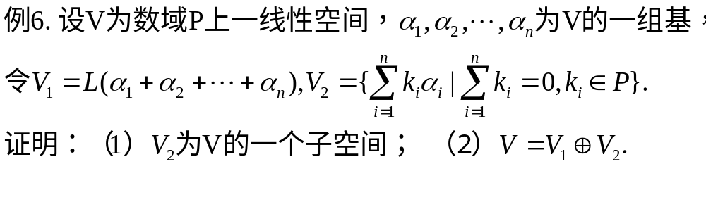

Slide 26
